Slide 1
INFNstat con info sul genere
Luca Lista
https://infnstat.na.infn.it/?div_path=snapshot&unit=all&data_type=dip&aggreg=gender&group=&view_units=sede&chart_type=count

Slide 2
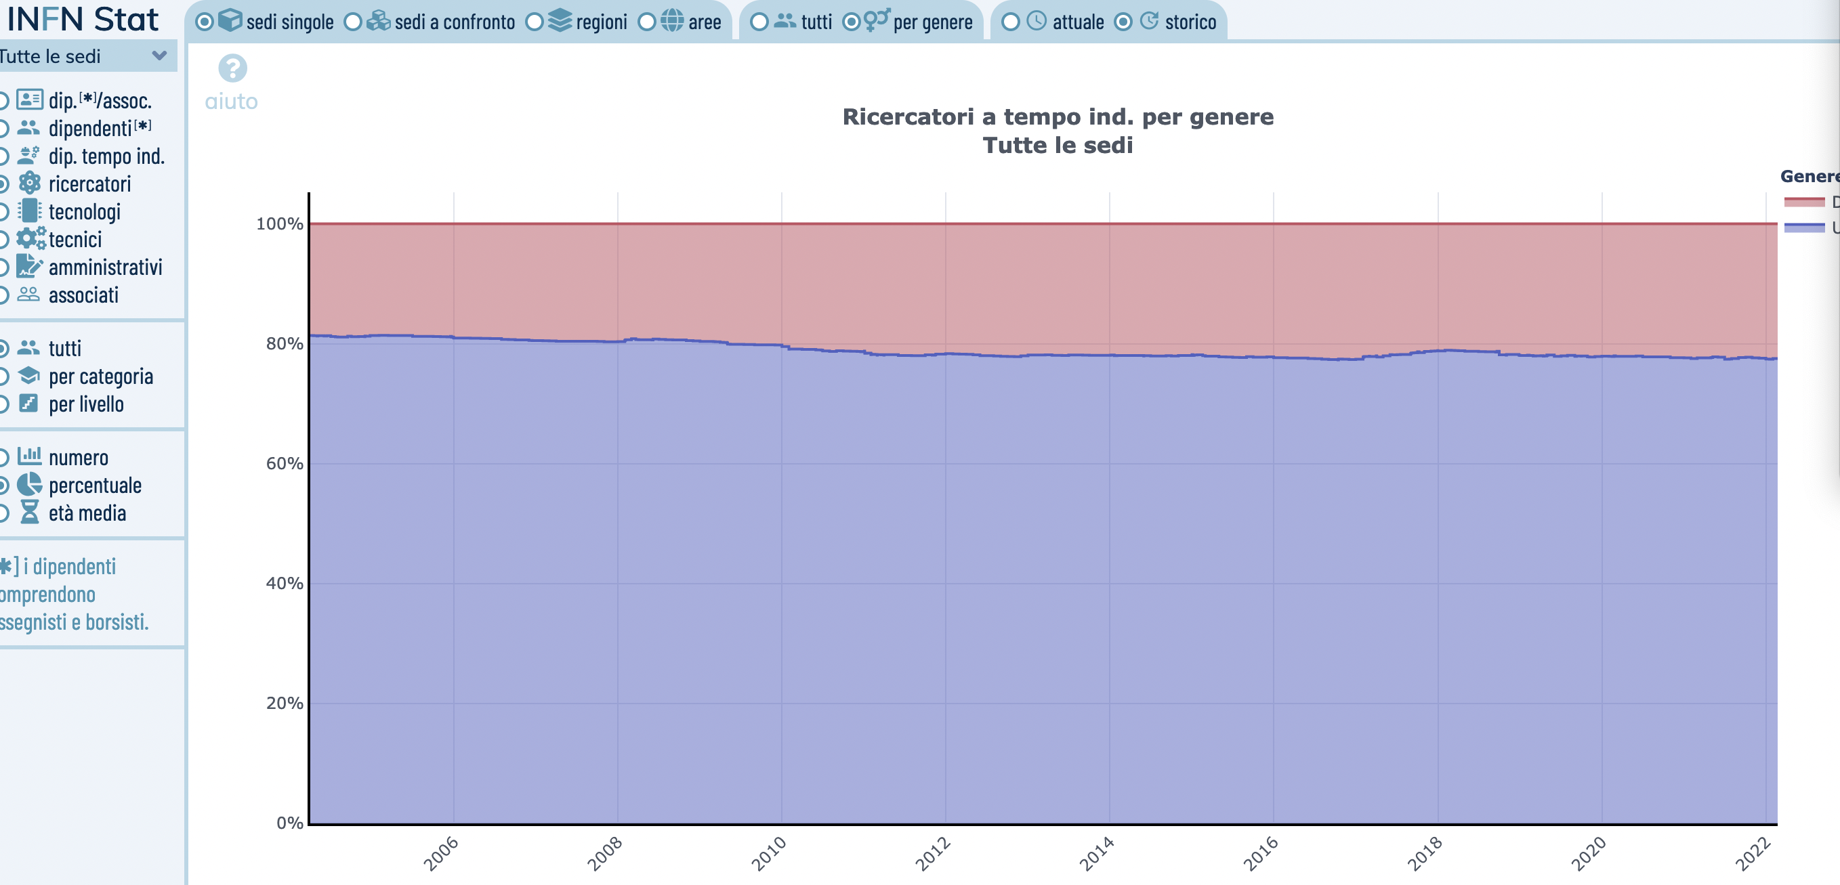
Andamento storico ricercatori/trici
81% uomini
76% uomini

Slide 3
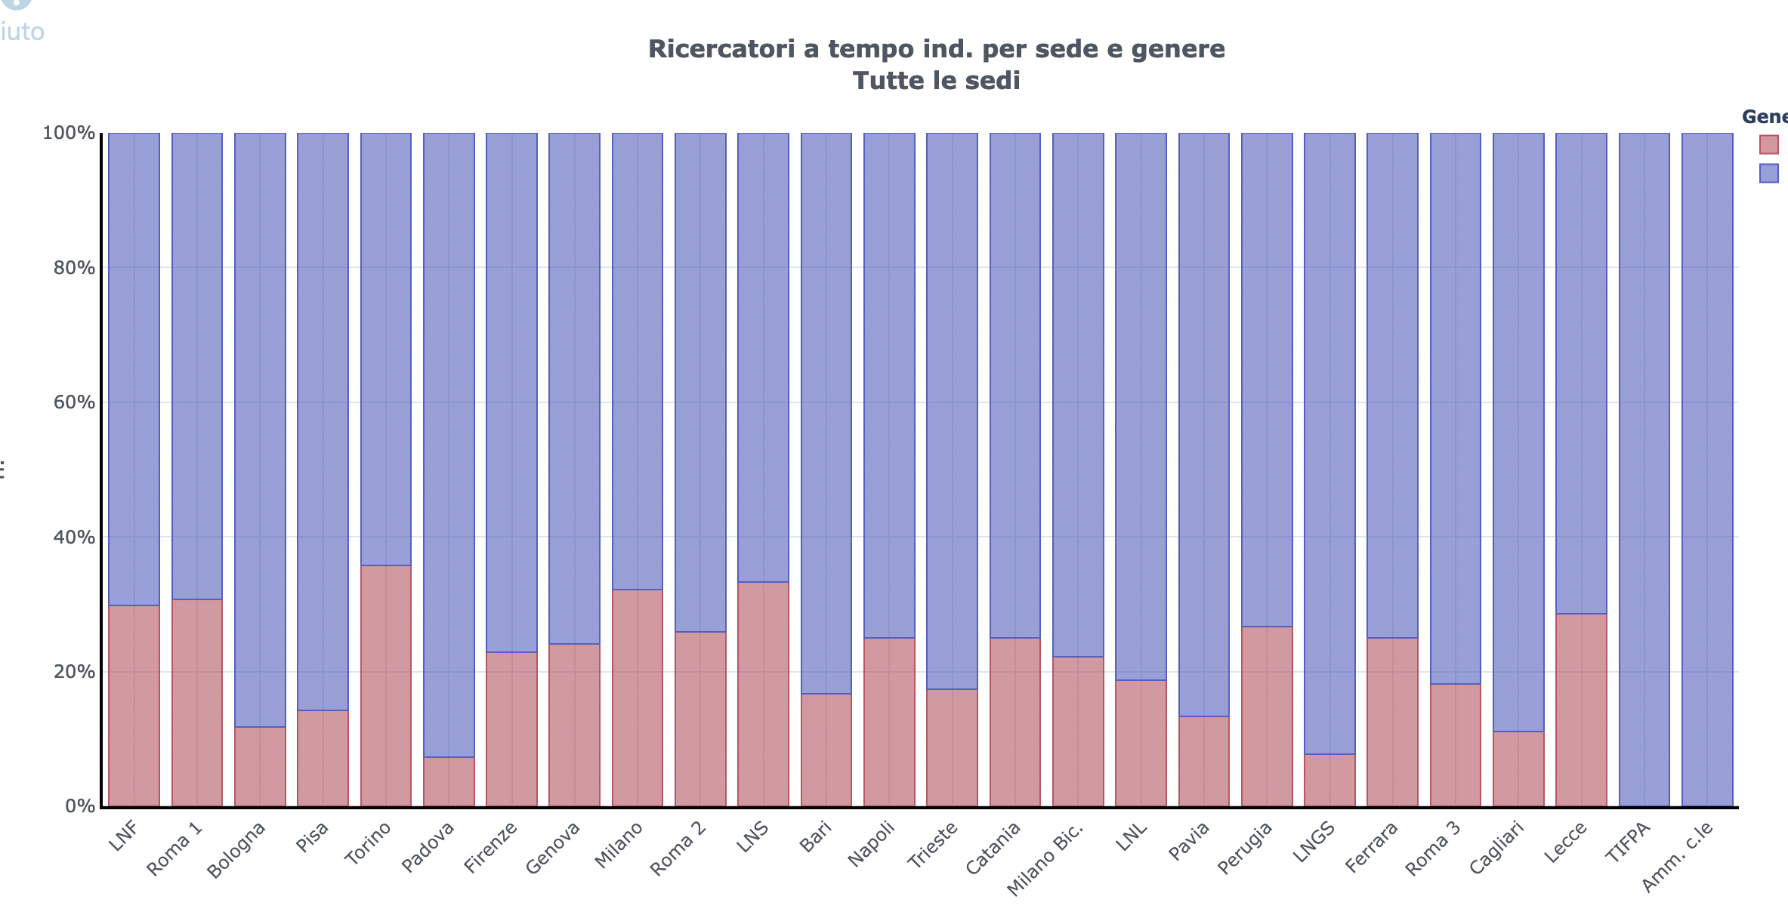
Situazione attuale ricercatori

Slide 4
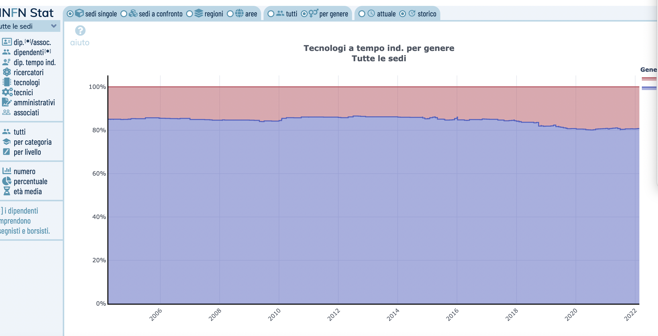
Andamento storico tecnologi/che
85%
80%

Slide 5
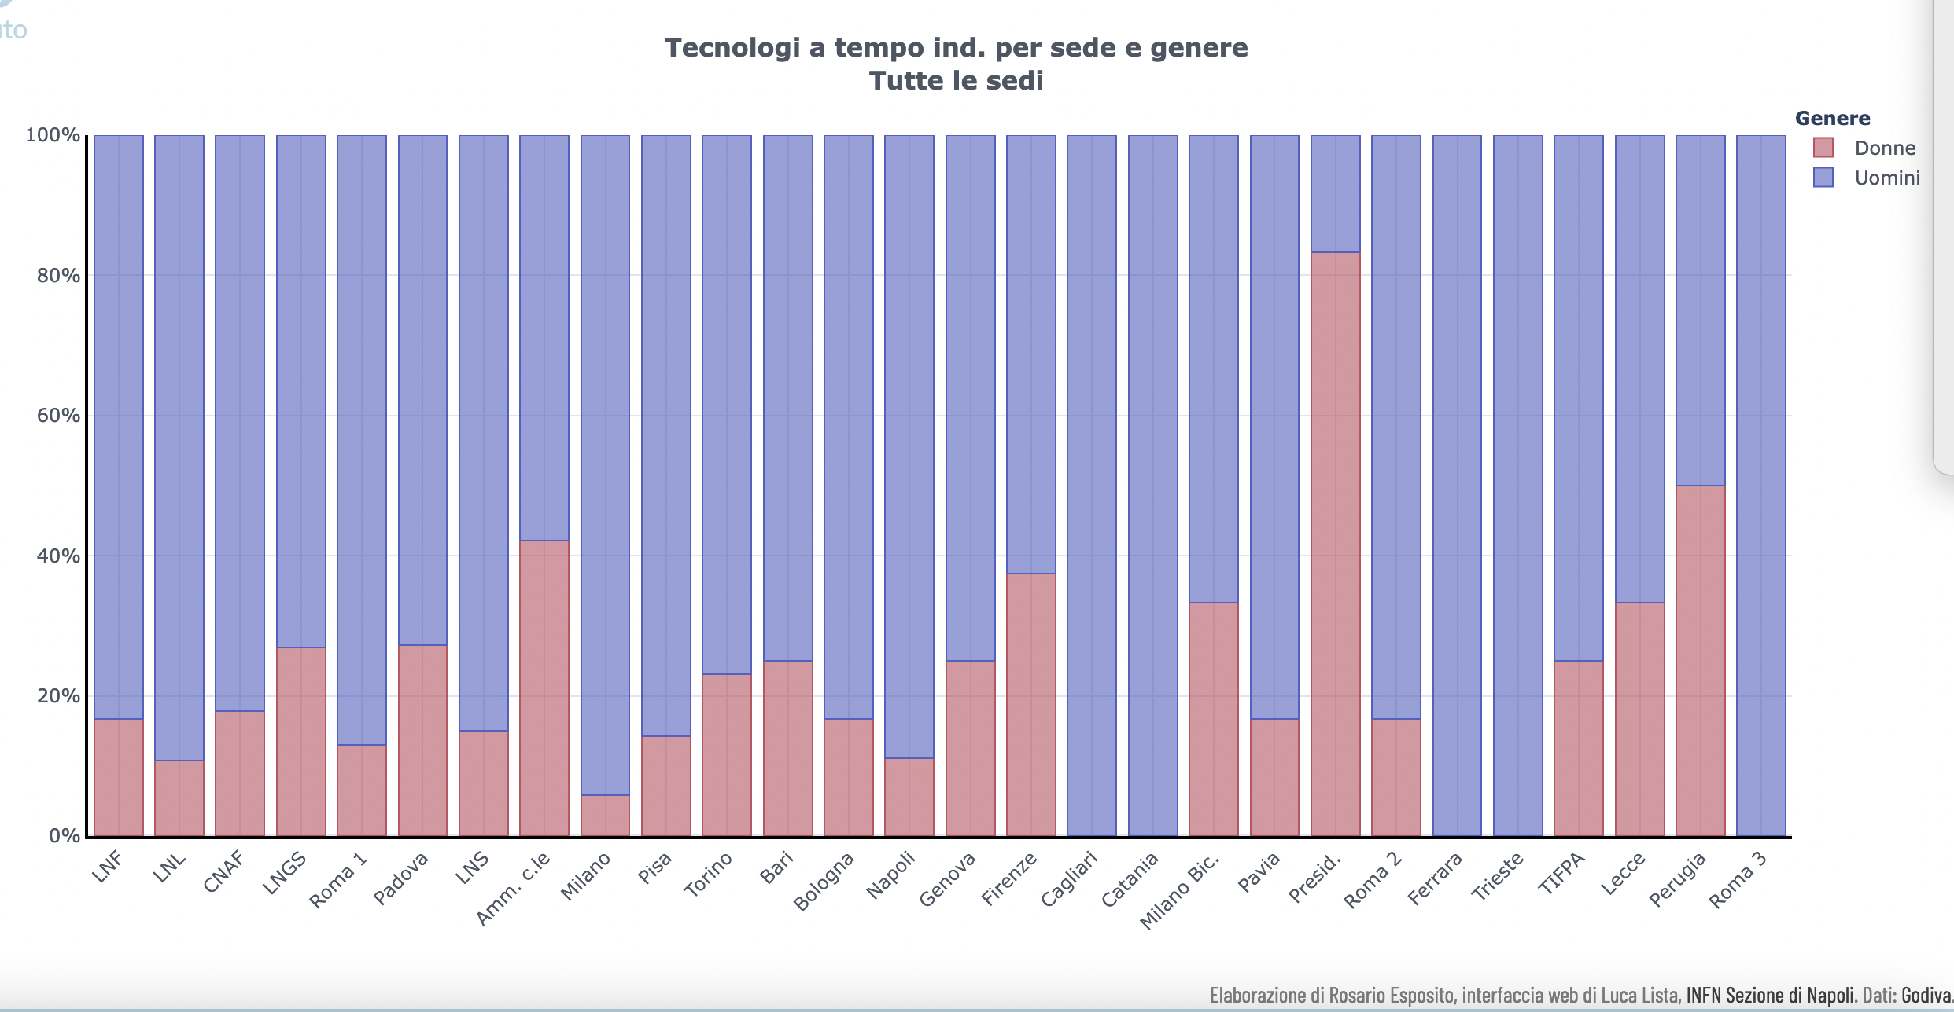
Situazione attuale tecnologi/ghe

Slide 6
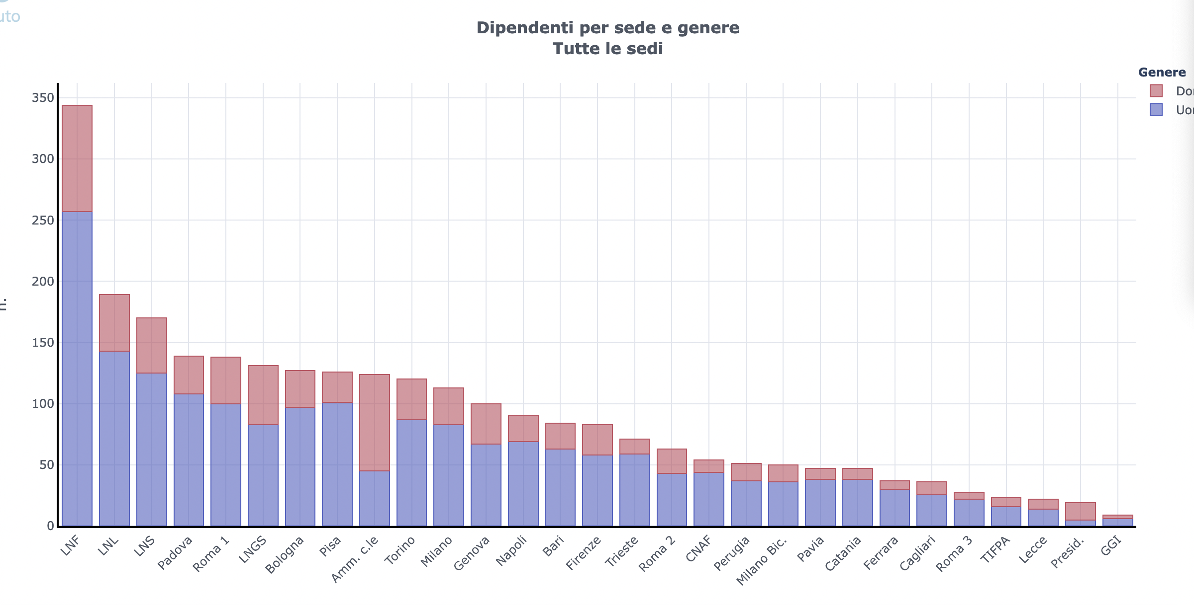
Dipendenti per sedi (include borsisti e assegnisti)

